Slide 1
2025 KITEL 49th 작품 전시회
작품명 : ODRADEK-MK.1 [Q.E.D][MacGuffin]
Motive : 주변에 생명체를 탐색하고, 조명으로 경고하는 게임속 주인공의 장비를 만들어 보고 싶었습니다.
Algorithm
1.open cv를 통해 얼굴 인식
2.얼굴 크기로 거리 계산
3.거리에 따른 날개 각도및 LED 제어
00th 000

Slide 2
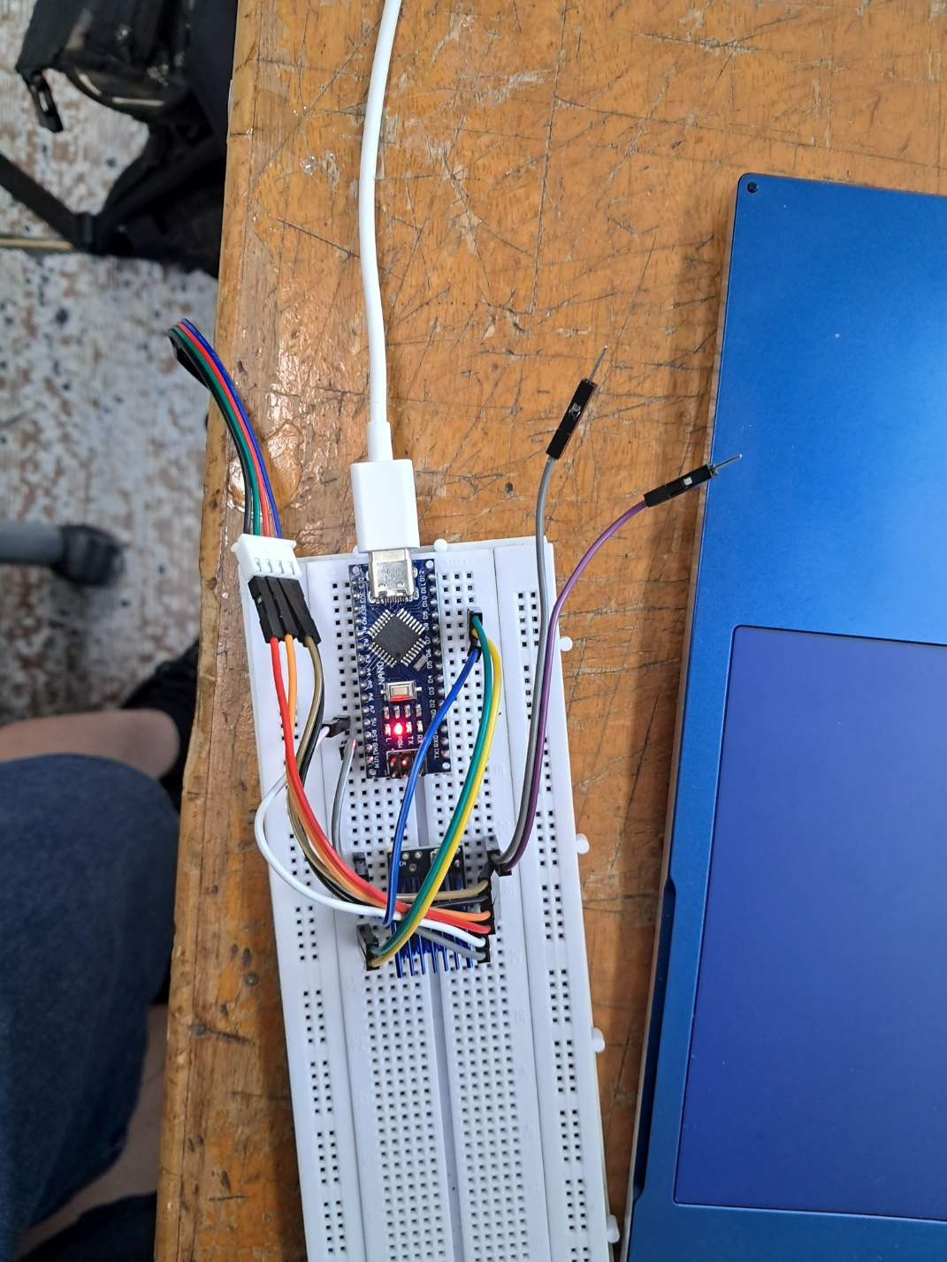
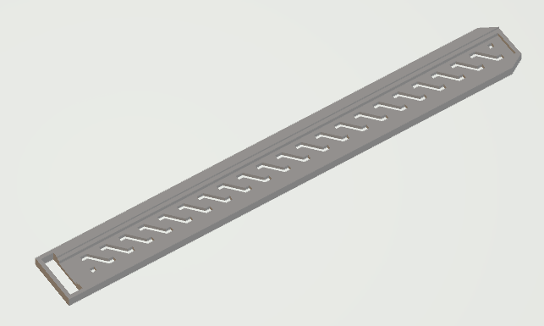
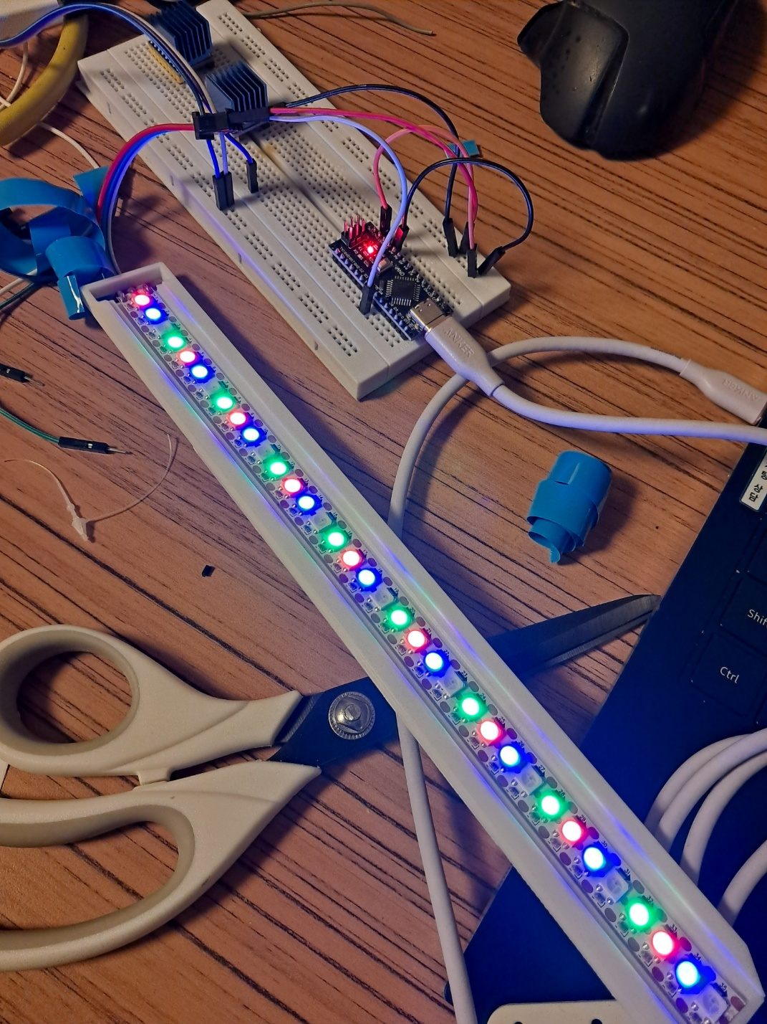
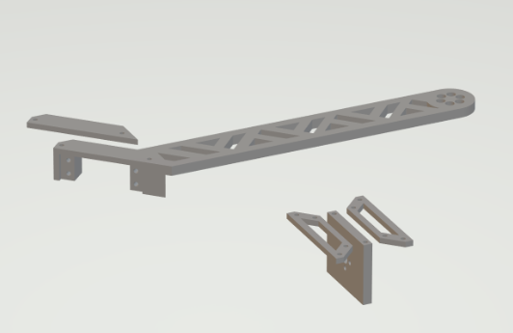
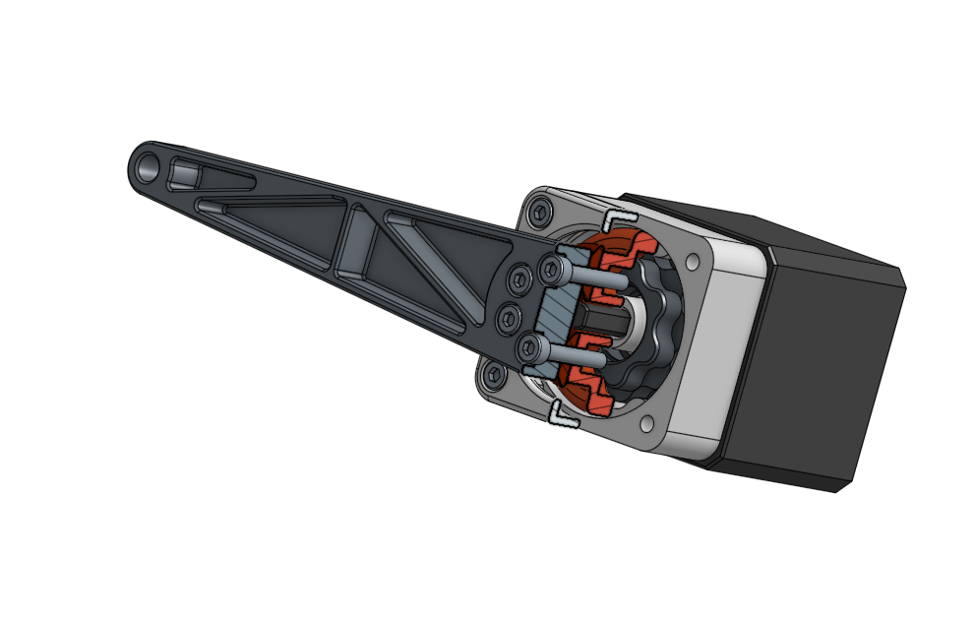
Outlines & Design Process

Slide 3
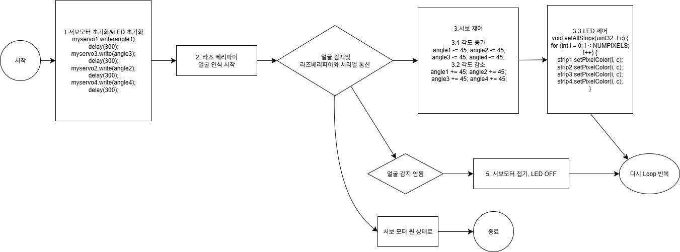
Block Diagram

Slide 4

Explain
주변의 사람을 감지하고, 사람과의 거리를 계산하여 경고합니다. 모티브처럼 사람 어깨위에 올리고 싶었지만, 고려해야 할게 너무 많다보니 기능적인 면을 먼저 구현하자는 마음으로 설계하였습니다.
서보모터 : SG90
스텝모터 : 17HS4023 NEMA 17 LED 스트립 : WS2812B MCU : Arduino nano, rasberry pi 카메라 : 다이소 웹캠
3D 모델링 : Autodesk Fusion 360
총 사용 필라멘트 : 약 500g 제작 기간 : 약 1달

